Slide 1

Taller de Automatización
y testing web con
TestCafe
Por: Luis Manuel Arellano Muñoz

Slide 2

QR Repositorio

Slide 3
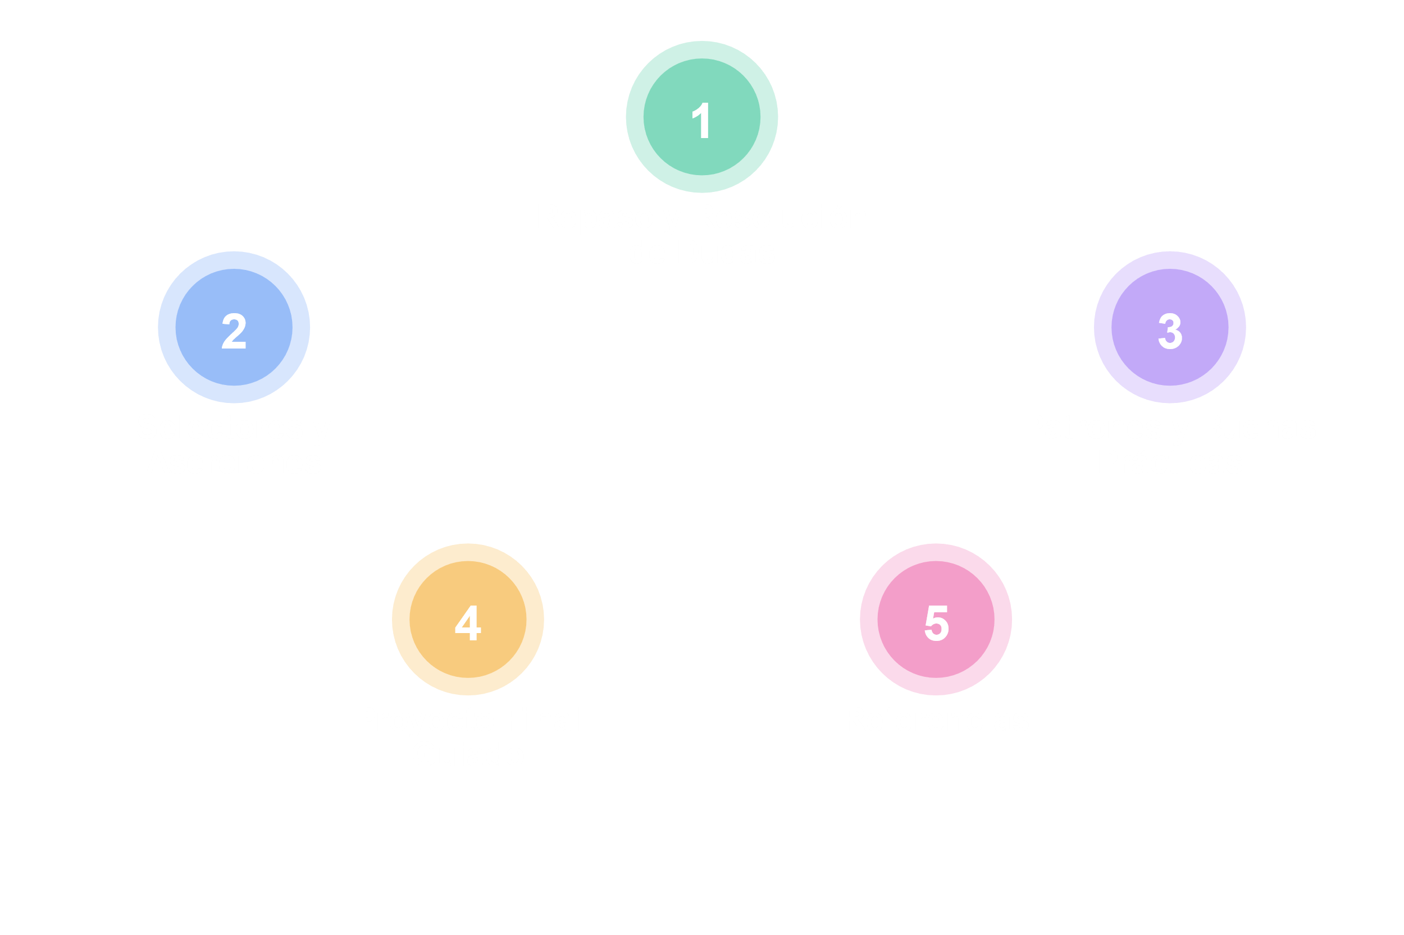
Agenda del Taller

Slide 4
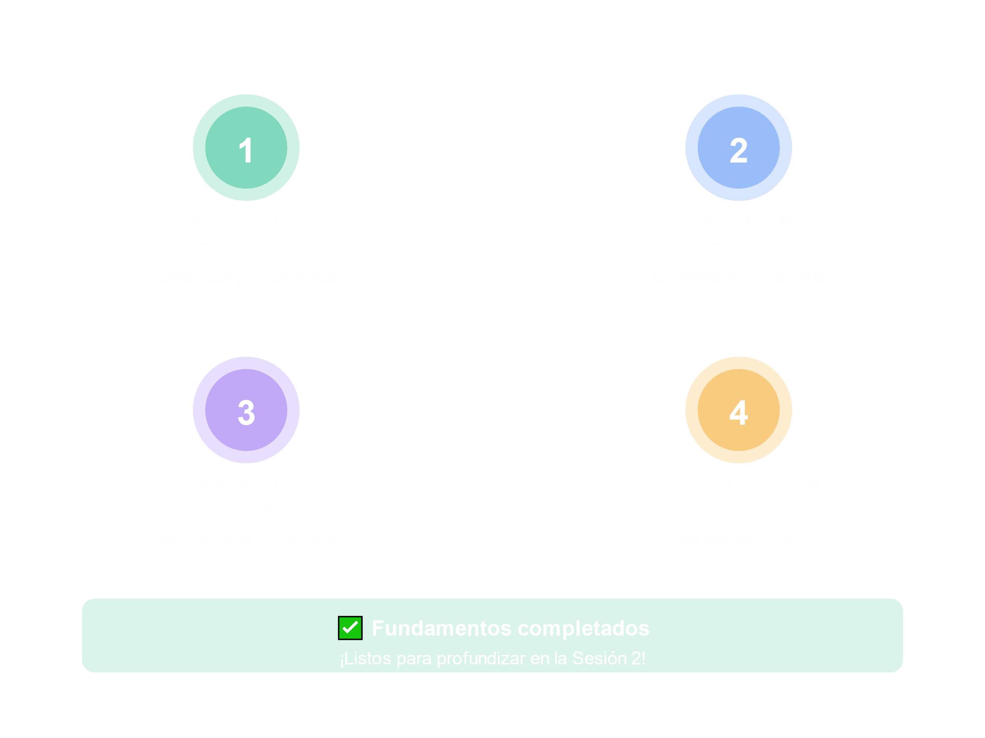
1.1 Repaso sesión 1

Slide 5
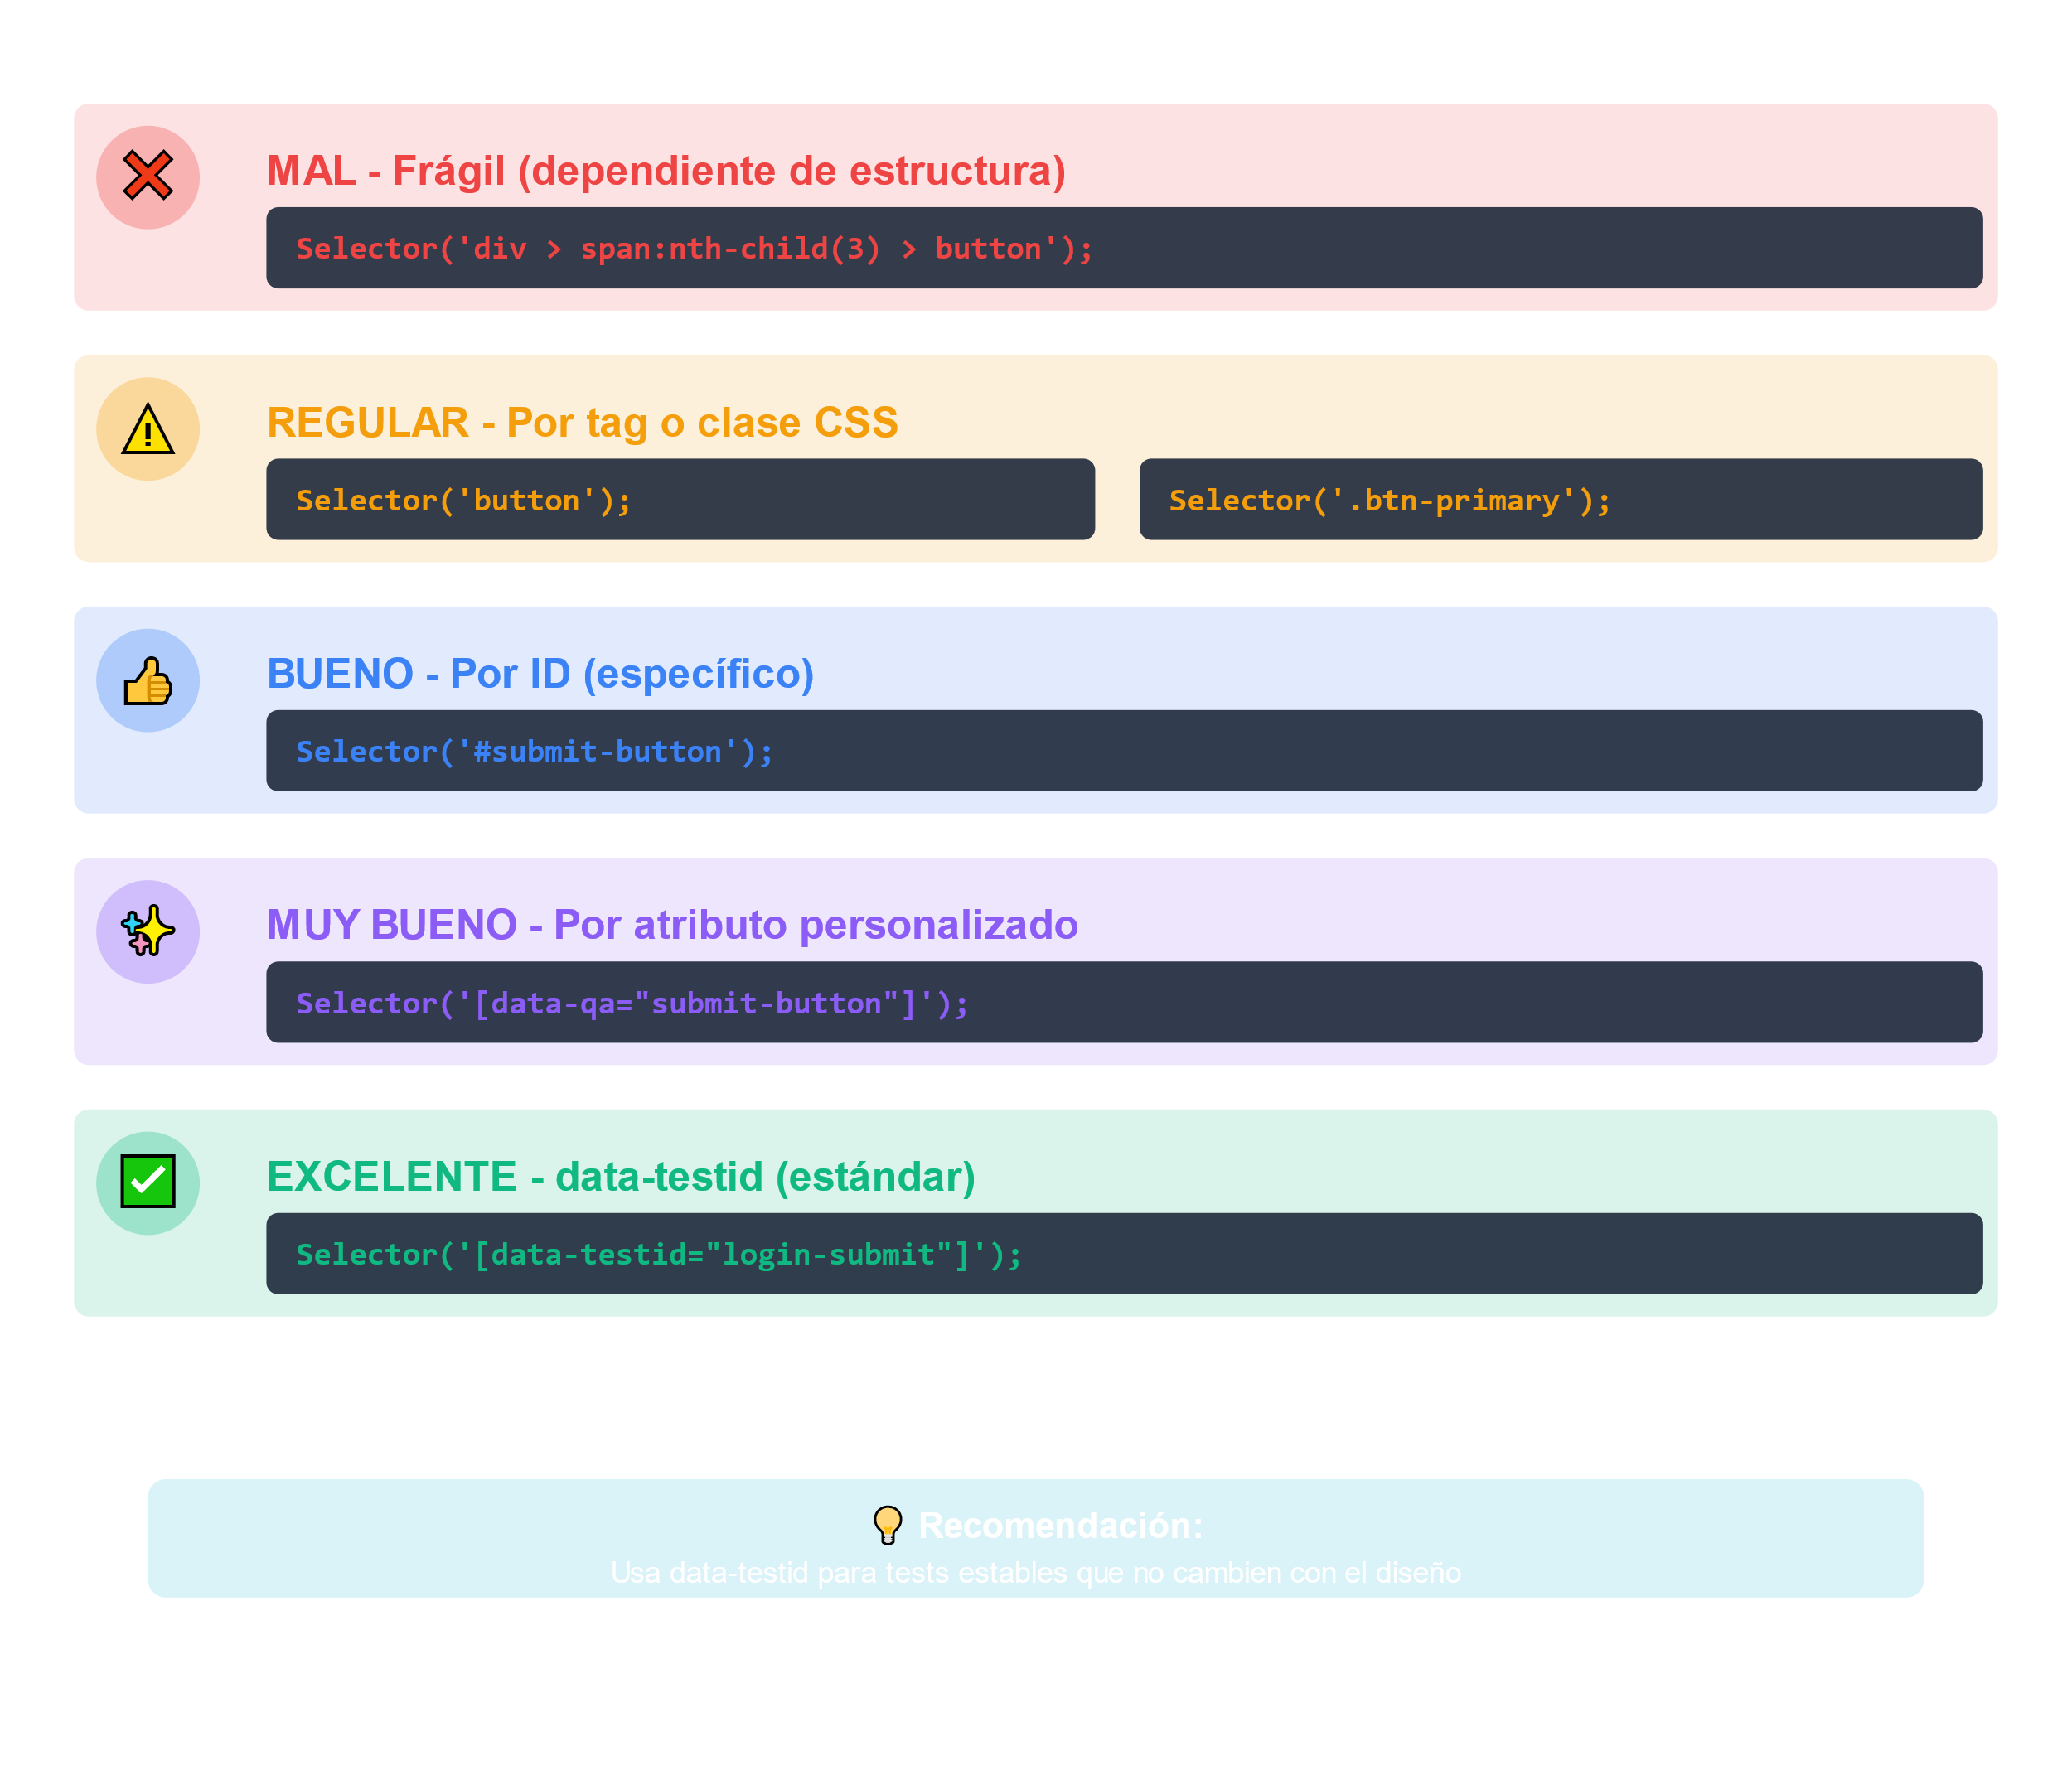
2.1 Selectores

Slide 6
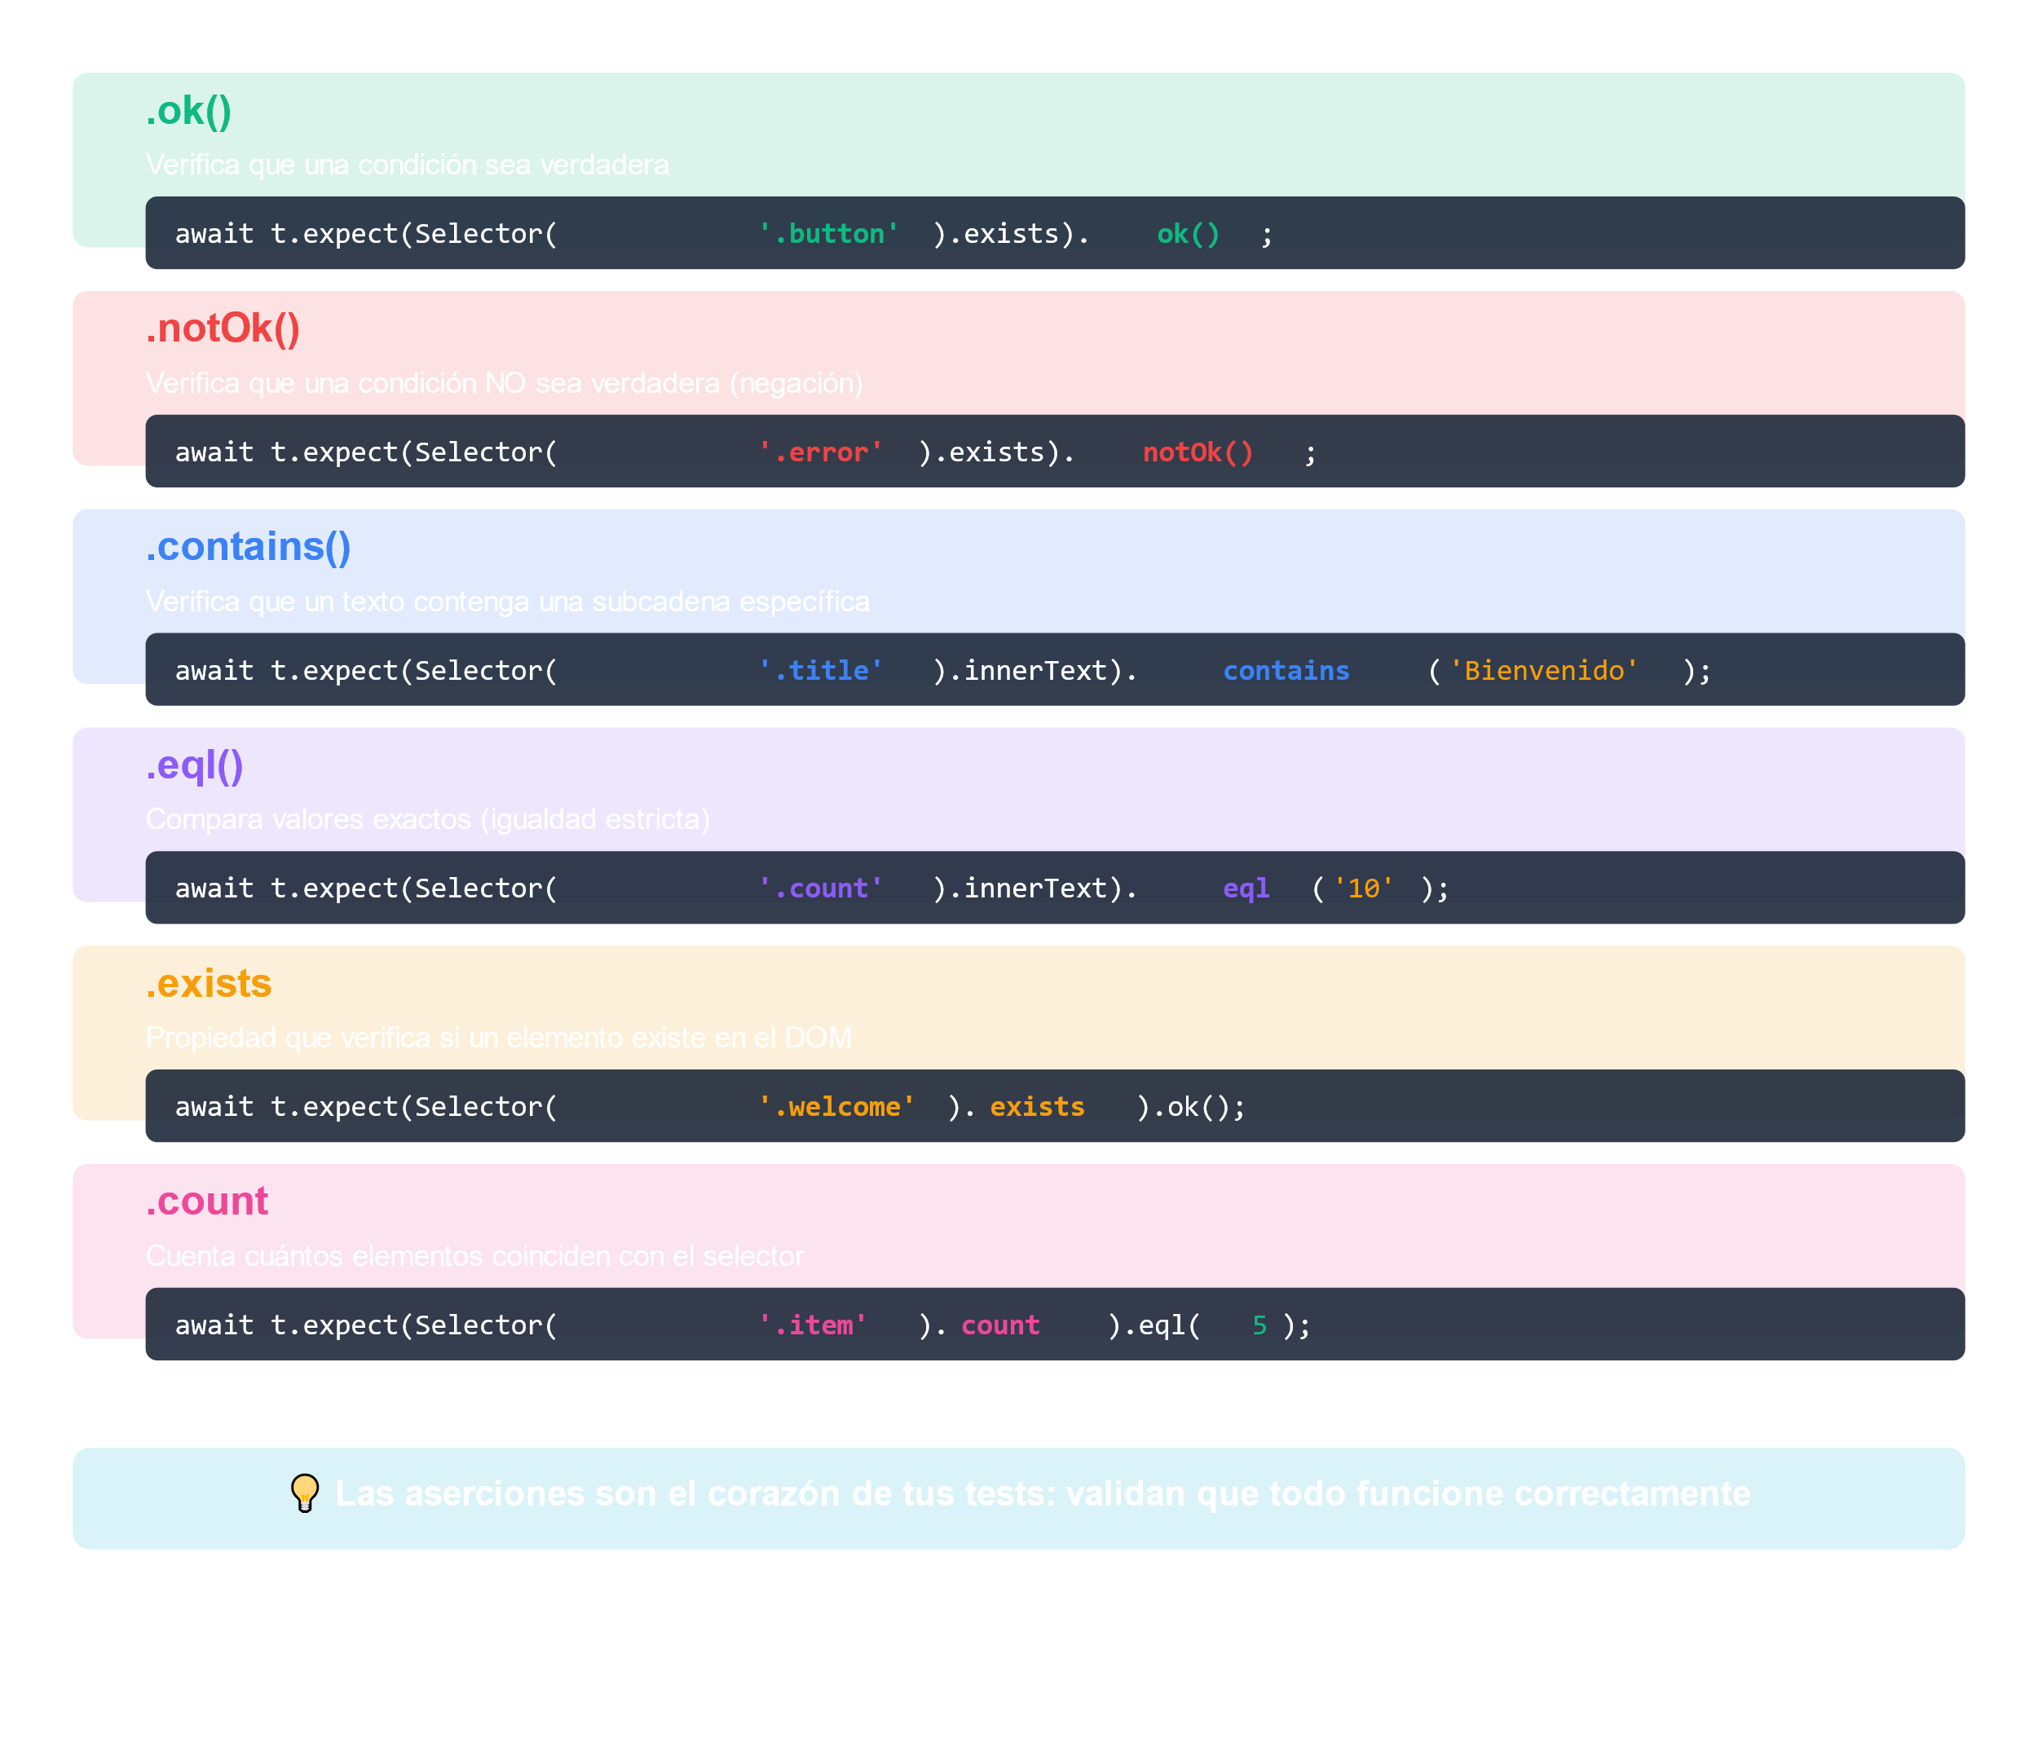
2.2 Aserciones

Slide 7
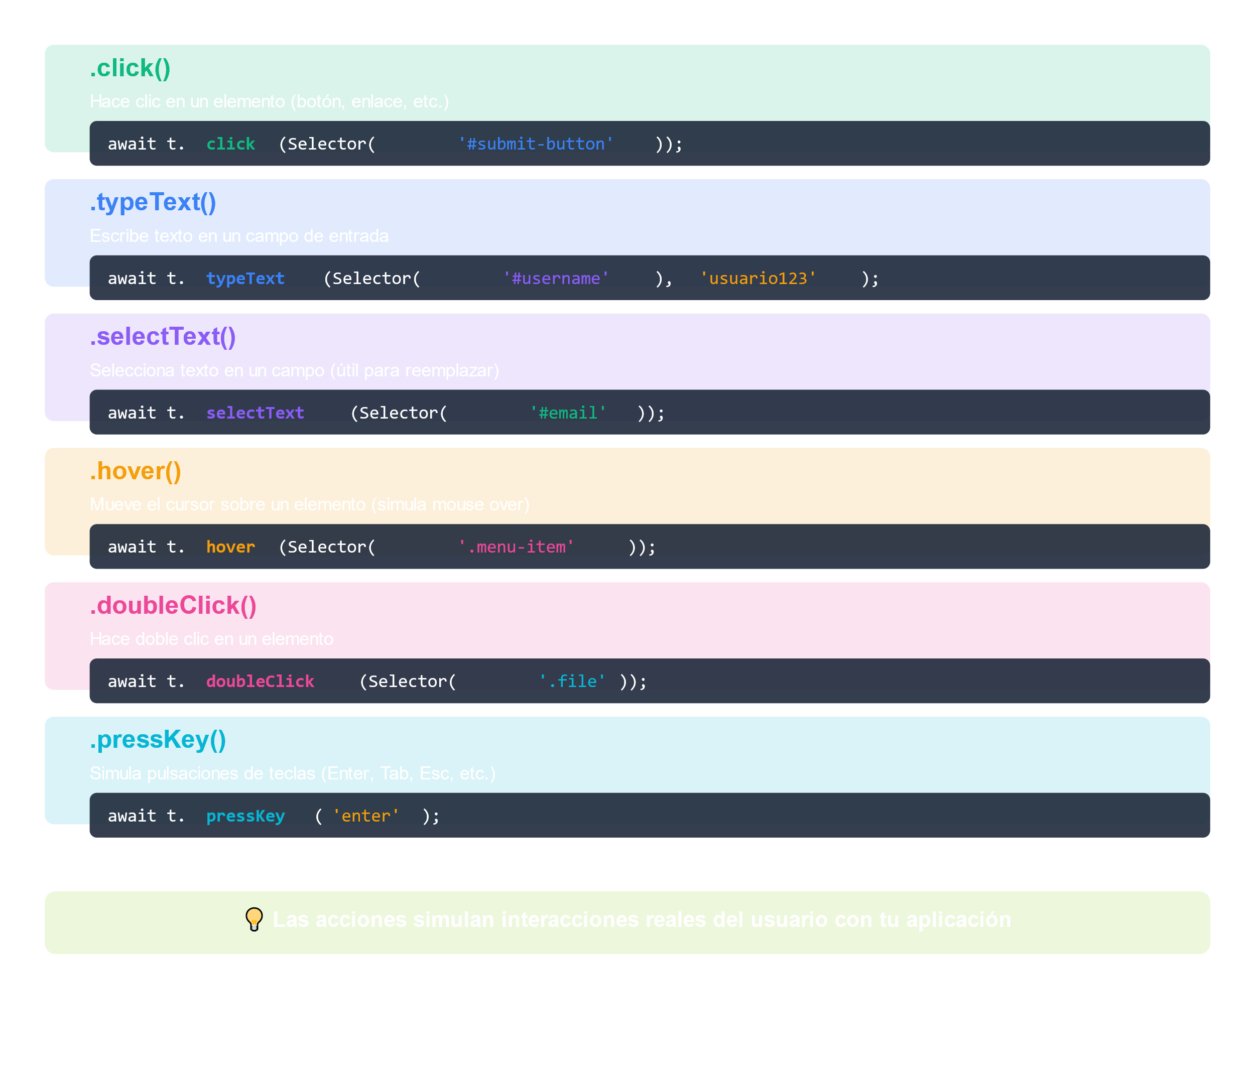
2.3 Acciones

Slide 8
2.4 Otros comandos útiles
🕐 .wait()
Pausa la ejecución por un tiempo específico (en milisegundos)
await t.wait(3000);
// Espera 3 segundos
🌐 .navigateTo()
Navega a una URL específica durante el test
await t.navigateTo('https://ejemplo.com/login');
📸 .takeScreenshot()
Captura una imagen de la página actual (útil para evidencia)
await t.takeScreenshot('pantalla-error.png');
📁 .setFilesToUpload()
Sube archivos a un input de tipo file
await t.setFilesToUpload('#upload', ['./file.pdf']);
🖼️ .switchToIframe()
Cambia el contexto a un iframe para interactuar con él
await t.switchToIframe('#payment-iframe');
🖱️ .rightClick()
Hace clic derecho en un elemento (menús contextuales)
await t.rightClick(Selector('.menu-item'));
↔️ .drag()
Arrastra un elemento a una posición específica (drag & drop)
await t.drag('.draggable', 100, 50);
💡 Nota:
Estos comandos te permiten manejar escenarios más complejos en tus pruebas

Slide 9
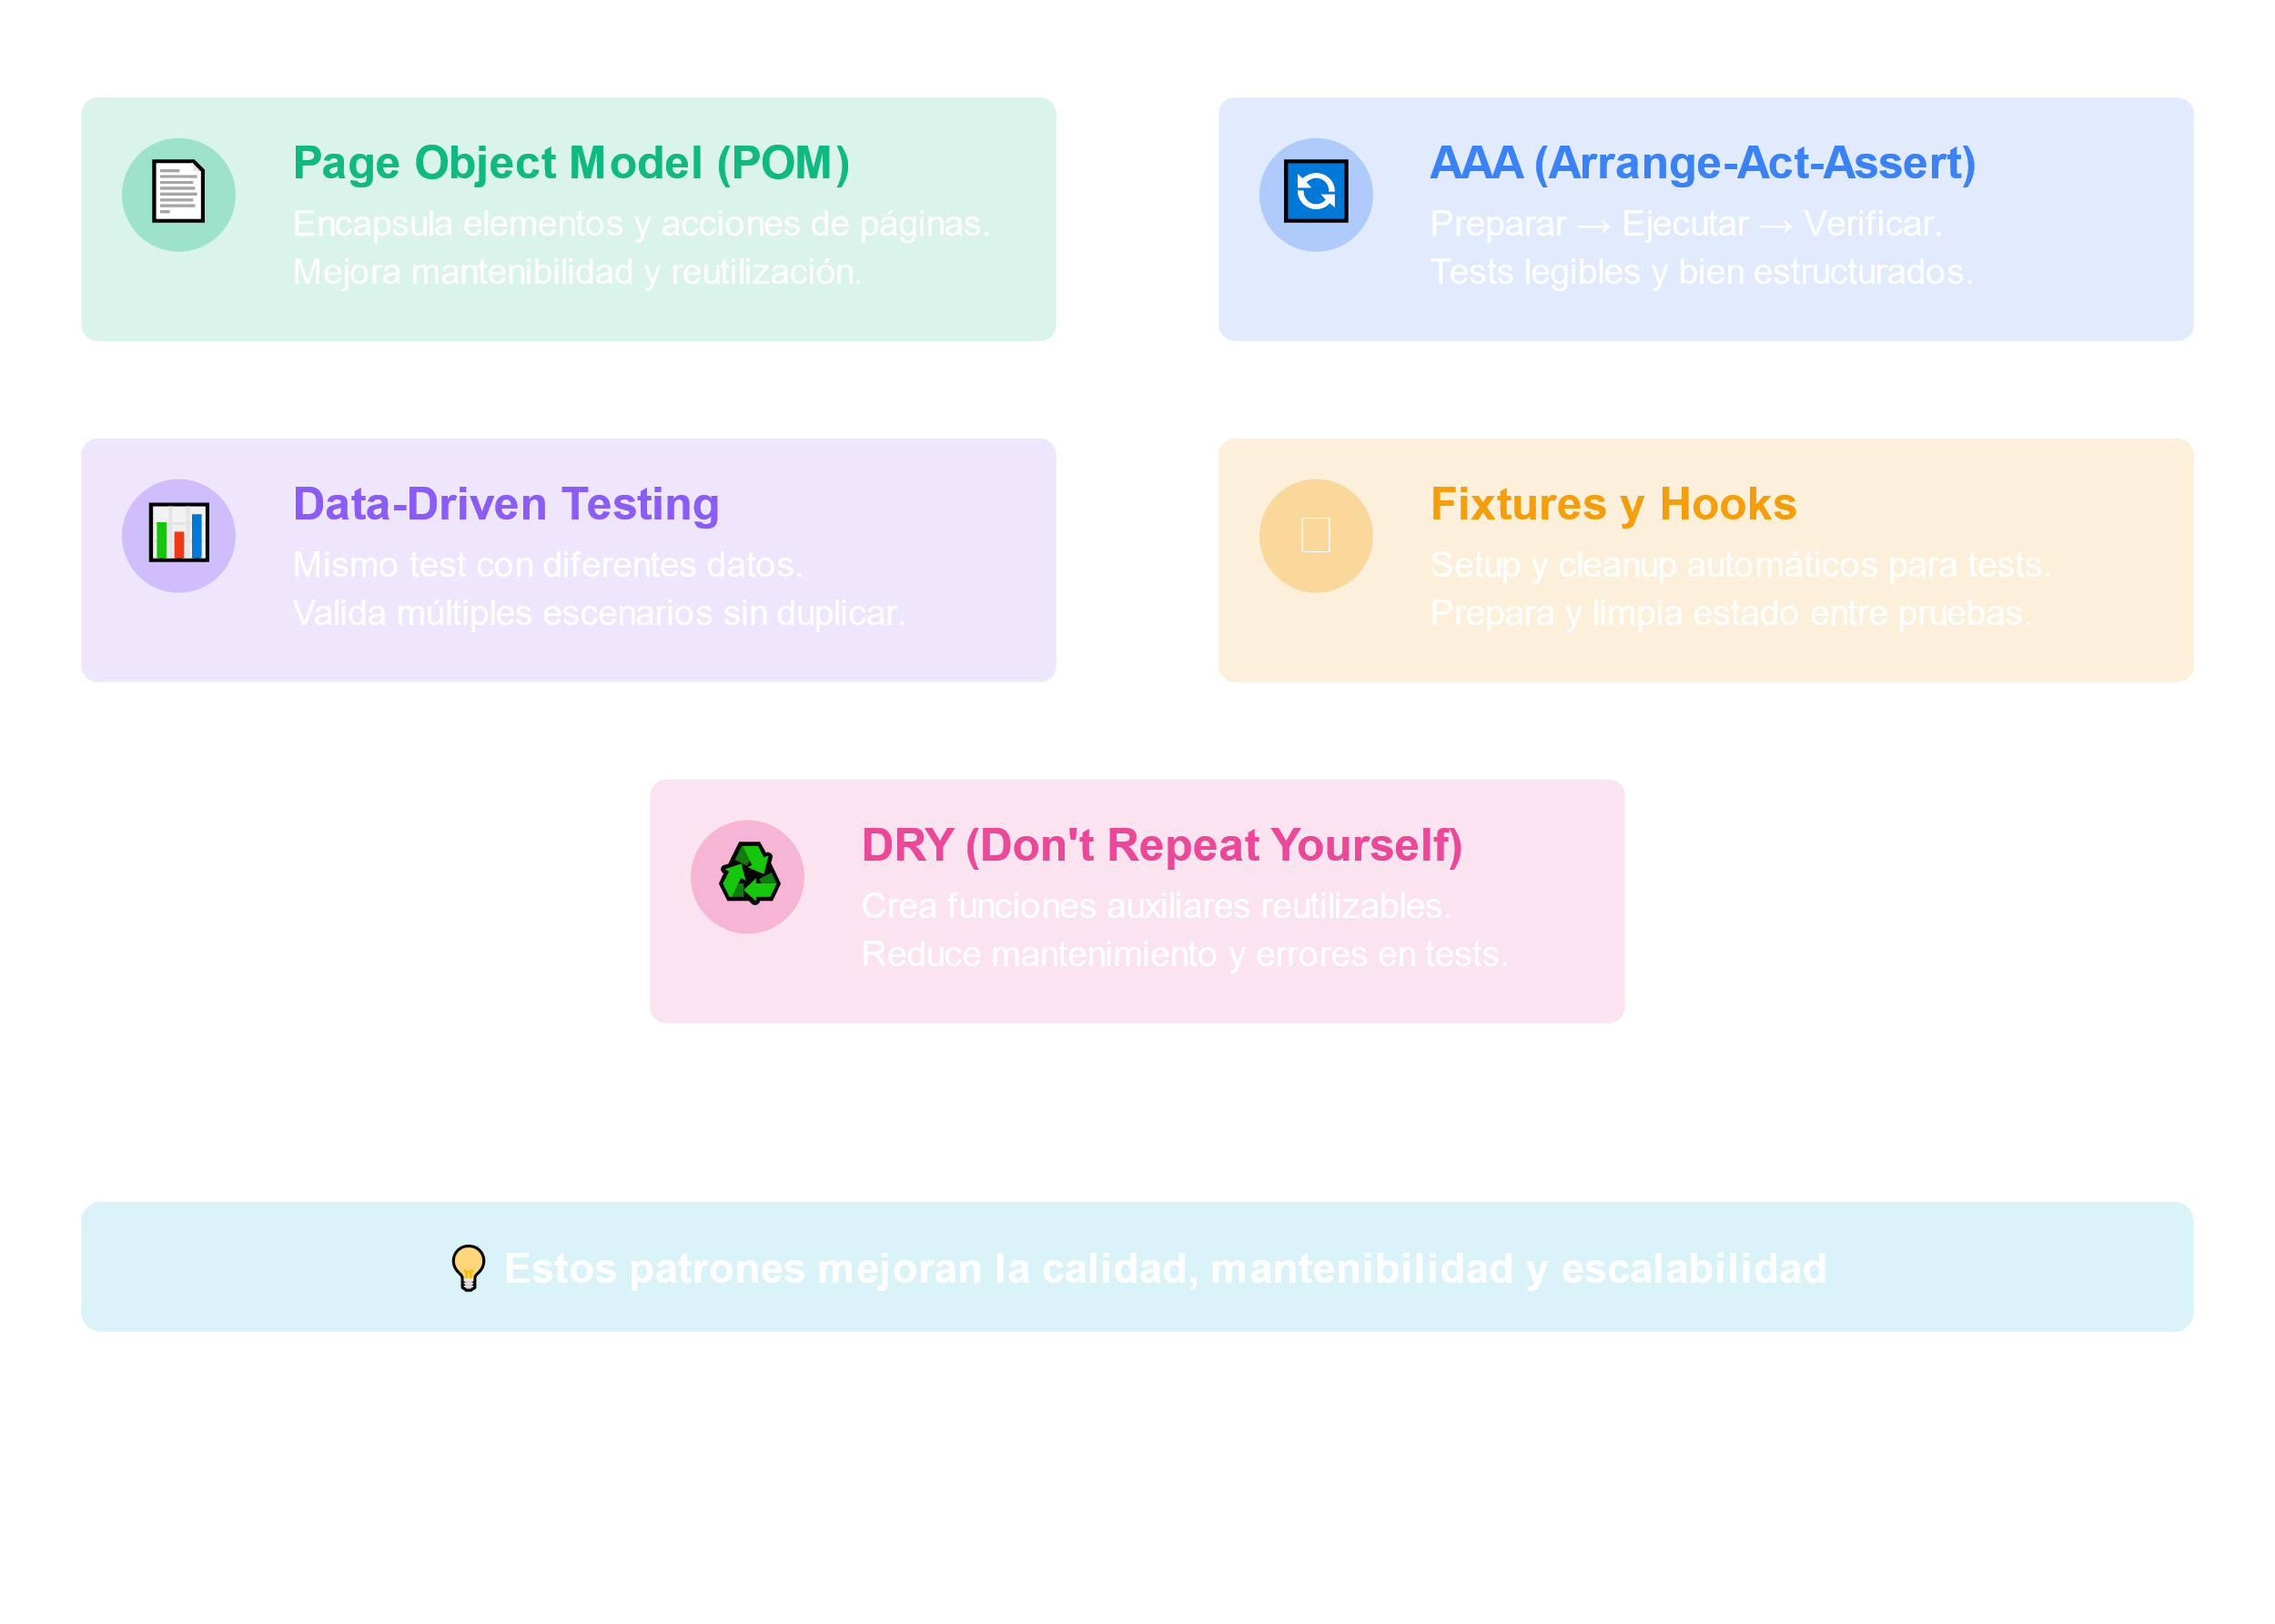
3.1 Patrones

Slide 10
3.2 Buenas Practicas
✅ Pruebas End-to-End
Simula escenarios reales de usuario, no componentes individuales
⚠️ NO uses await en Selectors
Usa el Selector sin await para mantener la query reactiva
📄 Implementa Page Models
Agrupa Selectors y acciones en objetos reutilizables
👤 Usa Roles para autenticación
Define usuarios una vez, cambia con: await t.useRole(admin)
📝 Tests cortos y concisos
Más fáciles de depurar y pueden ejecutarse en paralelo
📁 Estructura organizada
Carpetas: /tests, /page_model, /helpers, /roles, /data
🎯 Selectores confiables
Usa data-testid, no muy específicos ni genéricos
🔧 Hooks para setup/teardown
before/beforeEach para preparar, after/afterEach para limpiar

Slide 11
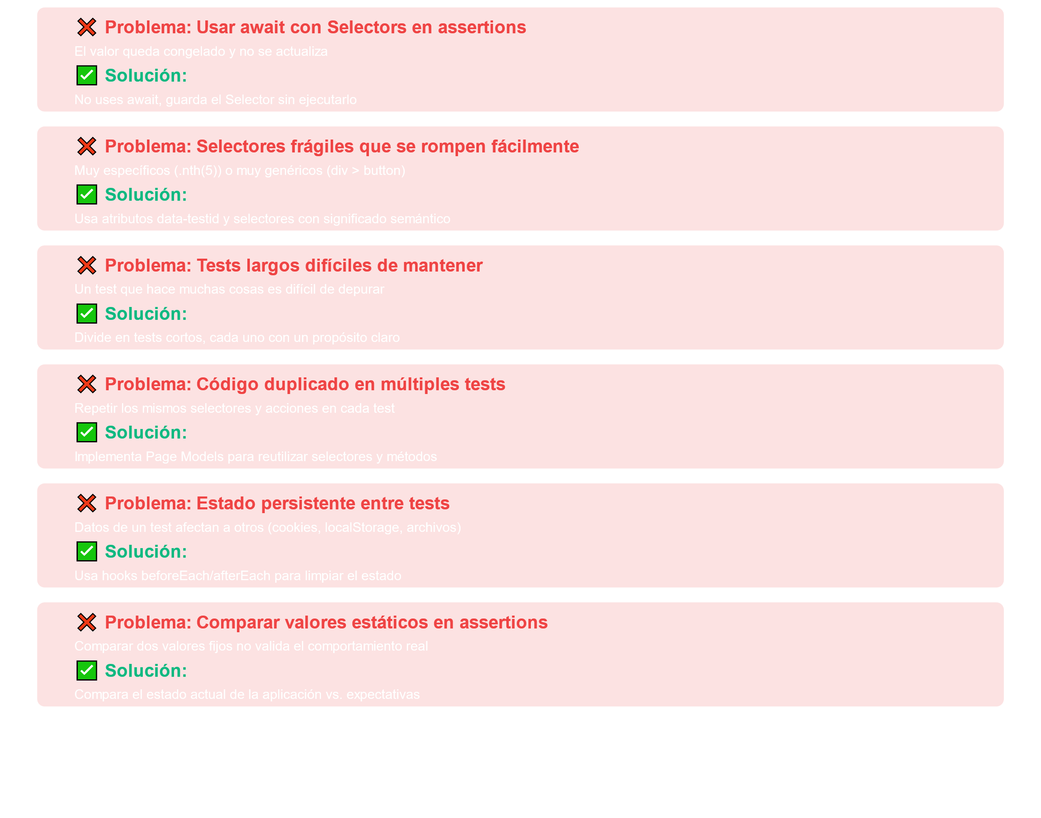
3.3 Problemas Comunes

Slide 12
4. Practica Final
💡 El Concepto
Tienes las clases POM ya listas (PaginaLogin.js y PaginaProductos.js)
Tú solo ensamblas los métodos como piezas de LEGO en tu test
📦 Piezas que ya tienes (NO las modifiques)
📄 paginas/PaginaLogin.js
📄 paginas/PaginaProductos.js
✏️ Tu trabajo: Completar pruebas/login.test.js
TEST 1: Login exitoso
TEST 3: Agregar productos
TEST 2: Login fallido
💻 Ejemplo: Así ensamblas las piezas
import
paginaLogin
from
'../paginas/PaginaLogin';
test
(
'Login exitoso'
, async t => {
// ARRANGE - Preparar datos
const
usuario =
'standard_user'
;
const
contrasena =
'secret_sauce'
;
// ACT - Ejecutar acción
await
paginaLogin.
hacerLogin
(usuario, contrasena);
🔑 Credenciales para SauceDemo
Usuario: standard_user
Password: secret_sauce
🎯 Solo ensambla, ¡no escribas desde cero!

Slide 13
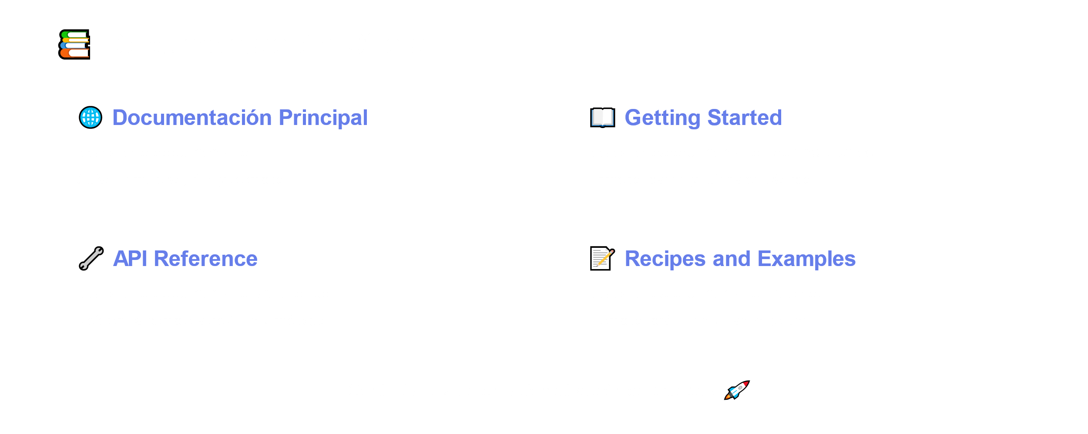
5. Referencias

